Slide 1

„Metodologia elaborării instrumentului de evaluare în cadrul evaluărilor sumative la Matematică.
Bulhac Ludmila,
specialist superior, DGETS
Notes:
NOTE:
To change the image on this slide, select the picture and delete it. Then click the Pictures icon in the placeholder to insert your own image.

Slide 2
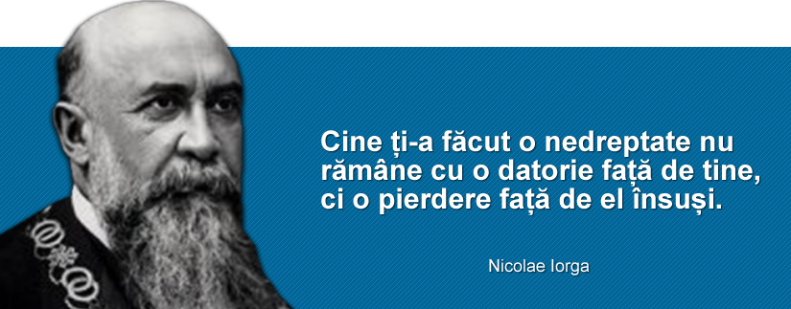


Slide 3


Ciclul W. E. Deming/ W.A.Shewhart
Planificare
Învățare
Predare
Revizuire
Acțiune
Evaluare
Implementare
Executare
Verificare
Apreciere

Slide 4




Evaluarea
Profesor
Elev

Slide 5
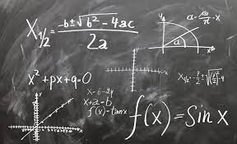



Evaluarea rezultatelor școlare
reprezintă o activitate complexă care măsoară eficacitatea și
eficiența procesului de instruire, oferă informații privind
rezultatele școlare ale elevilor.
CONCEPŢIA
EVALUĂRII
REZULTATELOR
ŞCOLARE

Slide 6
PLAN CADRU PENTRU ÎNVĂŢĂMÂNTUL PRIMAR, GIMNAZIAL ŞI LICEAL ÎN ANUL DE STUDII 2025 - 2026
CURRICULUM NAŢIONAL LA MATEMATICĂ
( ediţia 2019)
Ghidul de implementare a curriculumului la Matematică, ediția 2019 pentru învățământul gimnazial şi liceal, elaborat
conform curricula la disciplină, ediția 2019;
Regulamentul privind evaluarea și notarea rezultatelor învățării, promovarea și absolvirea în învățământul primar și secundar
CADRUL NORMATIV
ALTE ACTE NORMATIVE APROBATE PE PARCURSUL ANULUI 2025-2026

Slide 7
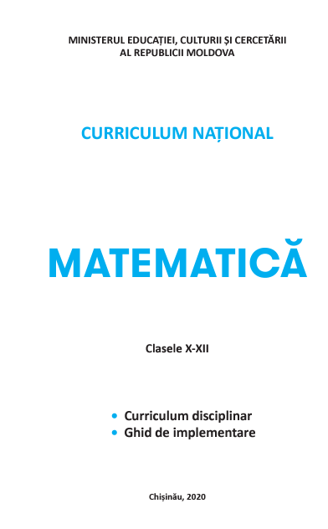

Tipuri de evaluare
inițială
formativă
sumativă
După modul
de integrare a
evaluării în
procesul didactic

Slide 8

Evaluarea
Evaluarea trebuie concepută nu numai ca un control al cunoștințelor sau ca mijloc de măsura obiectivă, ci și ca o cale de perfecționare, ce presupune o strategie globală asupra formării. Operația de evaluare nu este o etapă suprapusă procesului de învățare, ci constituie un act integrat activității pedagogice. Evaluarea constituie o ocazie de validate a justeții secvențelor educative, a componentelor procesului didactic și un mijloc de delimitare, fixare și intervenție asupra conținuturilor și obiectivelor educaționale.

Slide 9

Evaluarea școlară
Evaluarea scolară este procesul prin care se delimitează, se obțin și se furnizează informații utile, permițând luarea unor decizii ulterioare.
Actul evaluării presupune două momente relativ distincte: măsurarea și aprecierea rezultatelor școlare.
Evaluarea şcolară este percepută astăzi ca fiind organic integrată în procesul de învăţământ, având rolul de reglare, optimizare, eficientizare a activităţilor de predare-învăţare.

Slide 10



Evaluarea școlară
Procesul evaluativ îşi relevă pe deplin funcţia de feed-back atunci când profesorul şi elevii se regăsesc în calitate de parteneri în cadrul procesului educaţional. Aceasta presupune ca fiecare dintre parteneri să conştientizeze rolul pe care îl deţine la nivelul interacţiunii didactice şi să folosească reacţiile celuilalt pentru a-şi optimiza propriul comportament.

Slide 11



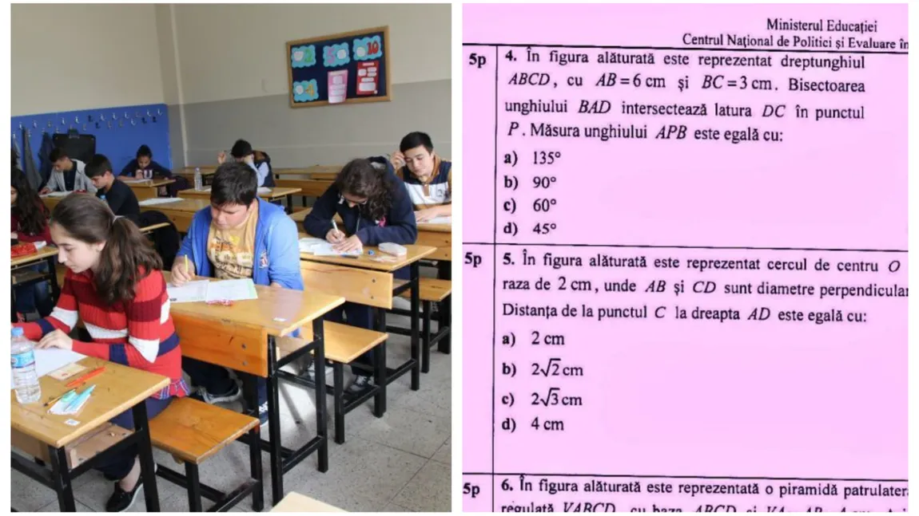
Nu este mai puțin adevărat că dificultățile evaluării pot trimite la veritabile dispute degajate de încercarea de a răspunde la întrebări de tipul:
când evaluăm (la începutul, pe parcursul ori la sfârșitul procesului)?
ce evaluăm (cunoștințe, deprinderi, interacțiuni, componente ale activității)?
cum evaluăm?
cine evaluează?
pentru ce și în numele a ce evaluăm?

Slide 12

La etapa de evaluare ne propunem să răspundem la intrebările de genul:
Ce este evaluarea?
Ce evaluăm concret?
Pe cine evaluăm?
Când evaluăm?
Care sunt metodele și mijloacele de evaluare pe care le putem folosi?
Cum interpretăm rezultatele evaluării?
Cum ne imbunătațim activitatea viitoare pe baza rezultatelor evaluării, etc.

Slide 13

Ce voi face?
Cum voi face?
    Cât voi realiza?

Slide 14
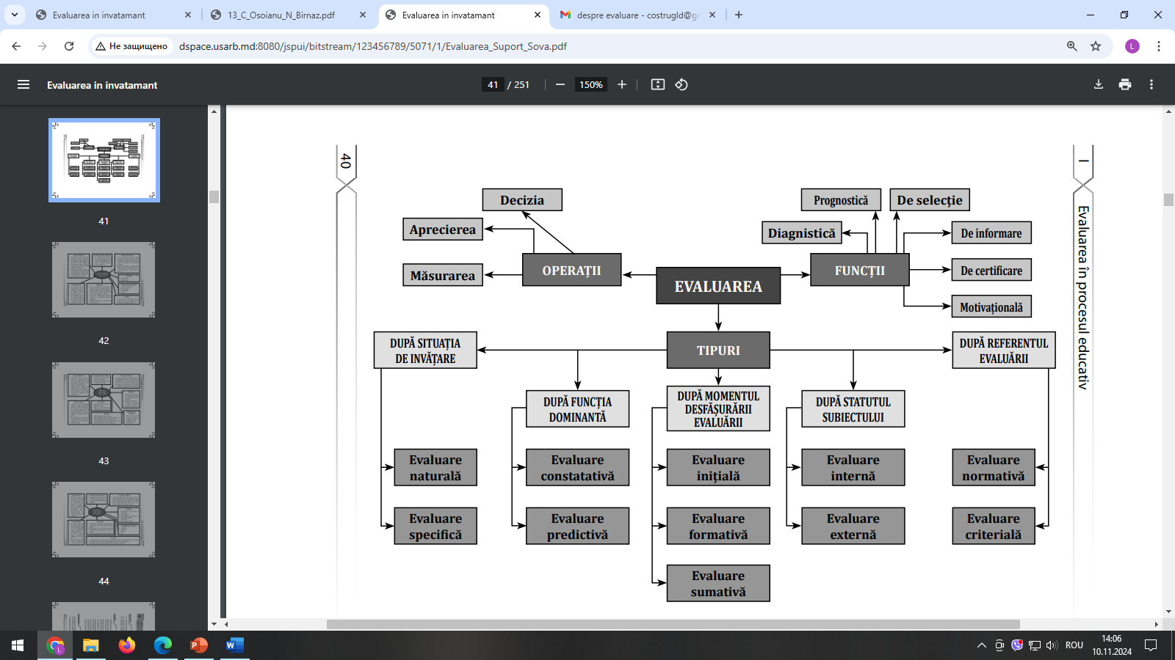
Evaluarea în procesul educativ

Slide 15




Ce este evaluarea sumativă ?
Funcție diagnostică
Note
UÎ 6
Constatativă
Prognostică
Motivațională
UÎ 5
Produse
S I
Finalități clasa ...
UÎ 3
Obiective
instrumente
Unități de conținut
UÎ 2
UÎ 1
Competențe

Slide 16


Evaluarea sumativă (normativă), realizată la sfârşitul unei perioade mari de învăţământ, după însuşirea unei unităţi de învăţare, în scopul stabilirii nivelului de formare/dezvoltare a unor competenţe.

Slide 17
FUNCȚIILE EVALUĂRII SUMATIVE, după V. Chiș
Funcțiile esențiale ale evaluării sumative | Pentru cadru didactic | Pentru elev
Constatativă | Indicator de bază al gradului de optimizare a predării și în sprijinirea învăţării. | Aprecierea nivelului de pregătire și raportarea rezultatelor la cerinţele profesorului.
Diagnostică | Evidenţierea și interpretarea lacunelor existente în pregătirea elevilor, identificarea cauzelor. | Interpretarea rezultatelor în termenii capacităţilor proprii și optimizarea autoevaluării.
Prognostică | Anticiparea progresiei elevilor; Reconsiderarea strategiilor didactice. | Evaluarea șanselor și optimizarea stilului de muncă, dozarea efortului.
Motivaţională | Organizarea în funcţie de performanţele elevilor. | Stimularea sau diminuarea efortului în funcţie de dinamica rezultatelor.
Informaţională | Mijloc de informare a elevilor, părinţilor, a comunității cu privire la randamentul școlar realizat. | Element central pentru mediatizarea predicţiilor privind evoluţia școlară ulterioară.

Slide 18

Procesul evaluării sumative
Evaluare sumativă este multifuncțională;
Se proiectează şi se realizează la finele unui parcurs de învăţare semnificativ: unitate de învățare, modul, semestru, an şcolar.
Se raportează la: competențele specifice, la unităţile de competenţe şi unităţile de conţinut proiectate pentru perioada dată, respectiv – la finalitățile stipulate în curriculum, la obiectivele de evaluare.
Se realizează: cu ajutorul instrumentelor de evaluare (probe scrise, probe practice, probe orale); în baza tabelului de corelare, în baza testelor, baremelor de corectare și apreciere, grilelor de evaluare, prin specificarea concretă a tipului și a formei de evaluare (de ex. Evaluare sumativă scrisă.. Evaluare formativă orală. Proiect STEM/STEAM.; prin aprecierea cu note, plasându-le în catalogul școlar.

Slide 19

Principiile evaluării sumative
Principii psiho-pedagogice:
Principiul centrării pe elev;
Principiul motivării pentru învăţare;
Principiul confidențialității;
Principiul succesului;
Principiul transparenţei şi participării la procesul evaluării (copil/părinte/ reprezentant legal al copilului).
Principii didactice:
Principiul relevanţei și eficienţei;
Principiul integrității procesului educaţional de predare-învăţare-evaluare;
Principiul priorității autoevaluării;
Principiul corelării evaluării formative cu cea sumativă;
Principiul personalizării demersurilor de proiectare și realizare a evaluării.
Principiul temporalității;

Slide 20

Prevederi din Regulamentul privind evaluarea și notarea rezultatelor învățării, promovarea și absolvirea în învățământul primar și secundar (ordinul MECC 70/2020)
Instrumentele de evaluare aplicate
în cadrul tezelor semestriale:
matricea de specificație sau tabelul de corelare dintre competențele specifice-obiectivele de evaluare-conținutul
itemilor-gradul de complexitate,
subiectele curriculare de evaluat,
baremul de corectare, schema de
convertire a punctelor în note, se
elaborează de cadrul didactic la
disciplină.

Slide 21
La aplicarea evaluării sumative cadrele didactice sunt responsabile de elaborarea instrumentelor de evaluare:
tabelul de corelare dintre competențele specifice/unități de competență-obiectivele de evaluare-conținutul itemilor;
conținutul probei de evaluare;
baremul de corectare;
schema de convertire a punctelor în note.
Fiecare evaluare sumativă va fi urmată în mod obligatoriu de analiza probei de evaluare, care va include activități postevaluative diferențiate. Analiza probei de evaluare se va realiza la următoarea lecție după evaluarea sumativă. În cazul unor situații specifice, profesorul poate decide să acorde o lecție întreagă, din contul orelor la discreția cadrului didactic, pentru lichidarea lacunelor depistate în evaluare și va fixa acest lucru în proiectul său de lungă durată.

Slide 22
Etapele de proiectare a testului docimologic
(instrument de evaluare)
stabilirea competenţelor specifice/unităților de
competenţe care urmează să fie evaluate;
- stabilirea obiectivelor de evaluare, corelate cu
competenţele specifice/unităților de
competenţe evaluate;
alegerea tipului de itemi în corespundere cu
conţinuturile studiate în semestrul curent;
- elaborarea baremului de corectare;
- elaborarea schemei de convertire a punctelor în
note.

Slide 23
Logistica testului sumativ
Identificarea CS și a unităților de competență prioritare (conform PDLD)
Formularea obiectivelor de evaluare.
Precizarea a ceea ce se va evalua: produs, cunoștințe, capacități, atitudini.
Elaborarea a tabelului de corelare
Formularea sarcinilor / itemilor.
Elaborarea baremului de corectare și a schemei de converire a punctelor în note.
Analiza rezultatelor

Slide 24
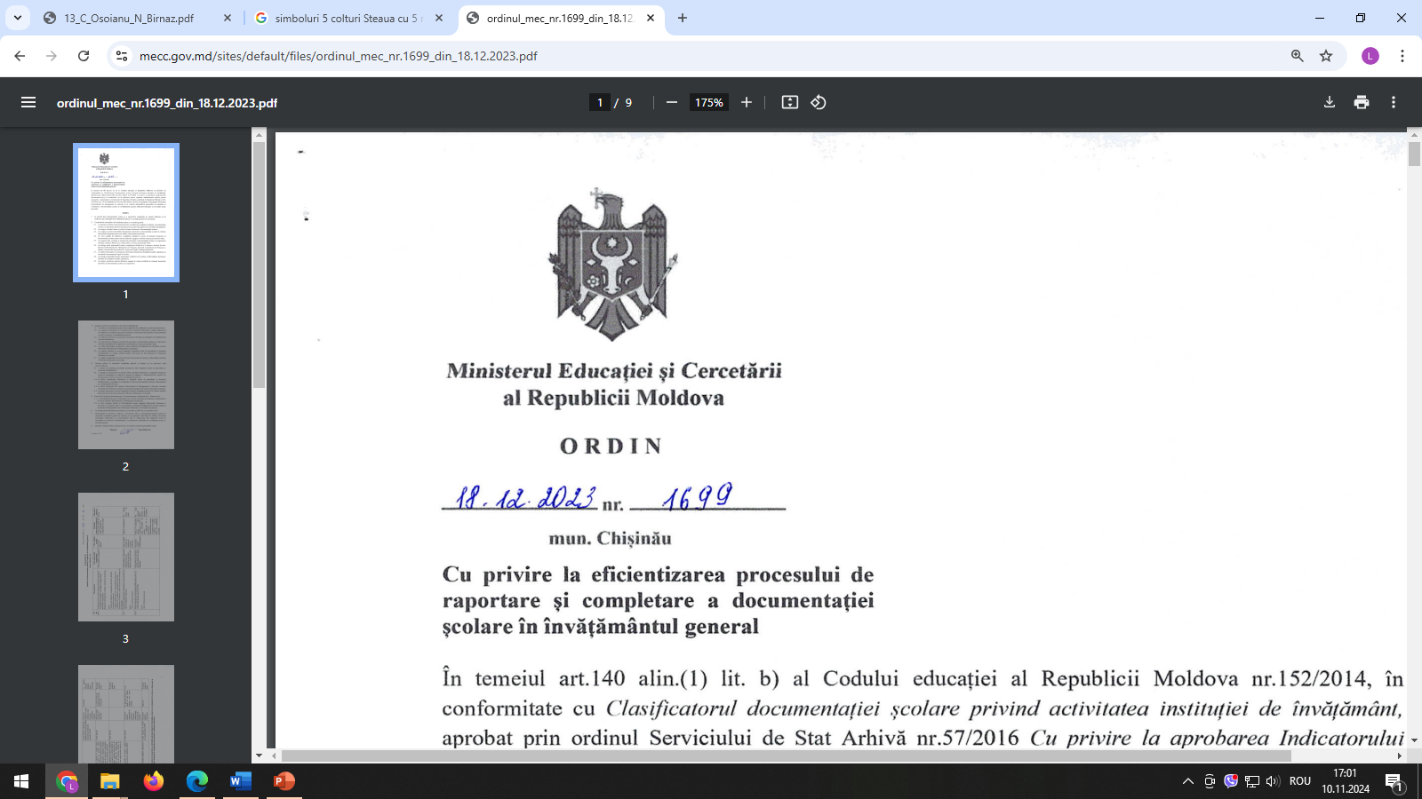
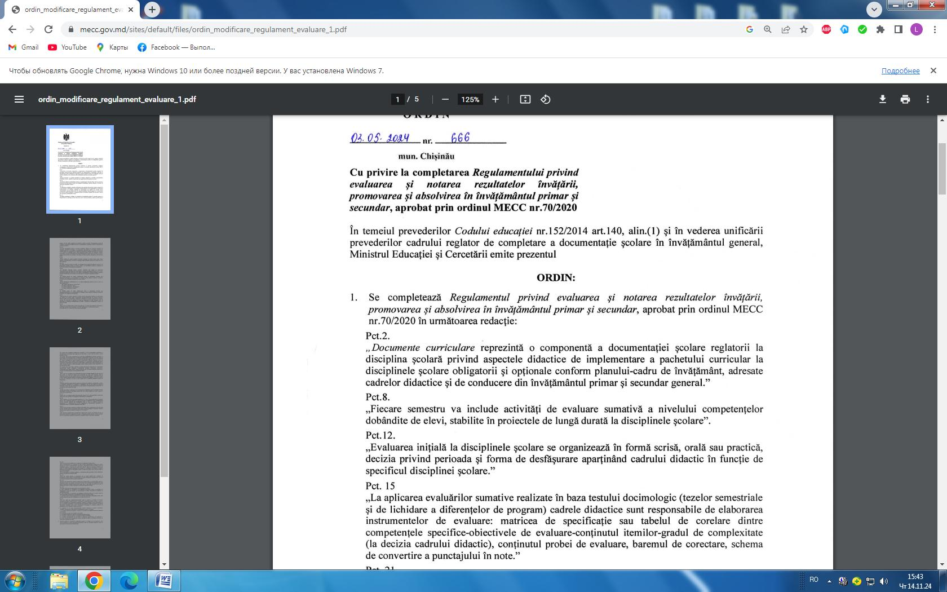
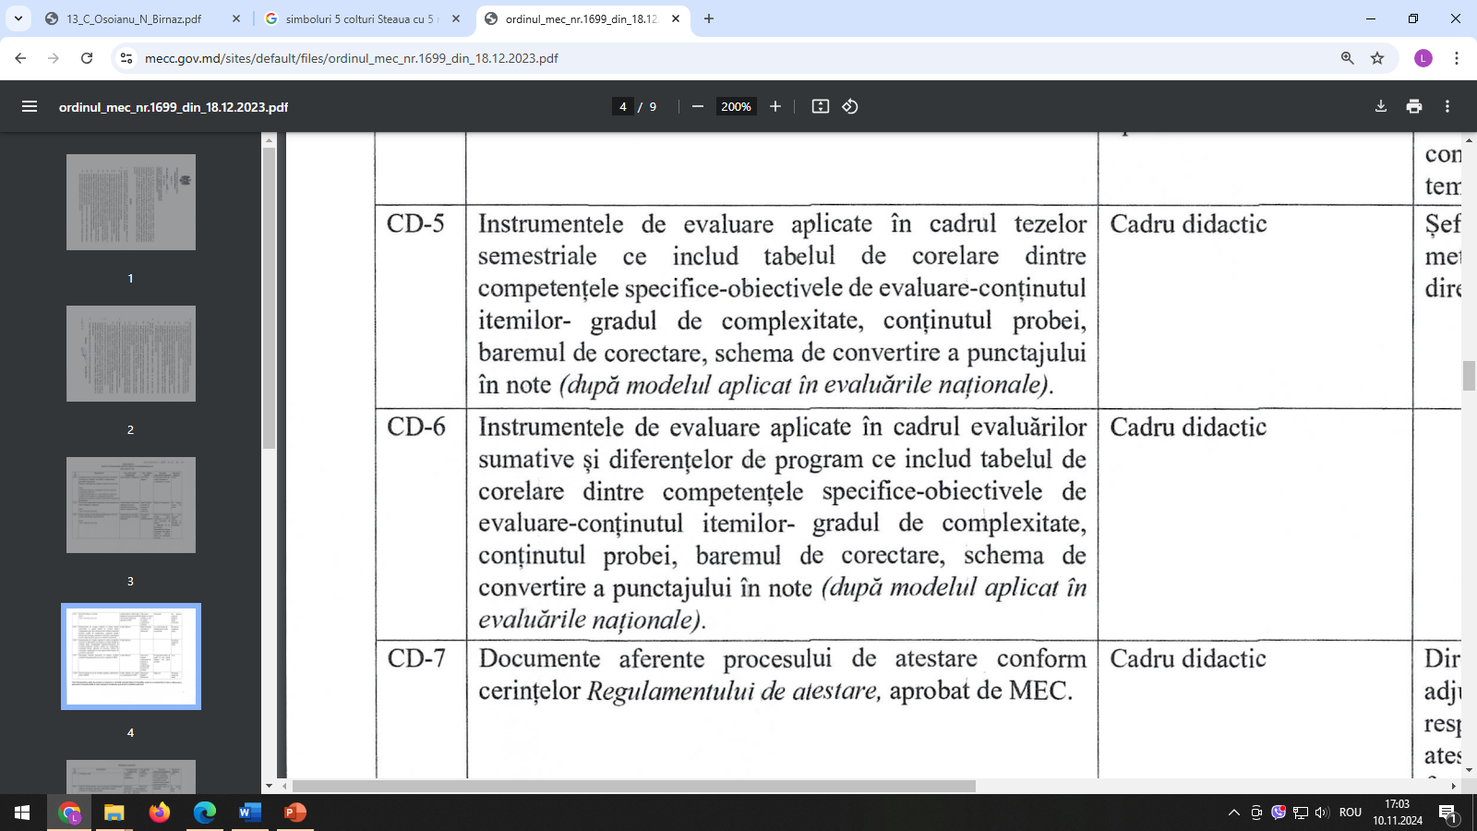

Slide 25
Instrumentul de evaluare conține:
I. Tabelul de corelare dintre:
                Competențele specifice;
                Unități de competență;
                Obiectivele de evaluare;
                Conținutul itemilor;
                Punctaj;
                Gradul de complexitate;
II. Conținutul probei;
III. Baremul de corectare;
IV. Schema de convertire a punctelor în note;

Slide 26
Gradul de complexitate și Taxonomia itemilor de evaluare după Bloom
Domenii cognitive | Gradul de complexitate (niveluri cognitive) | Definirea | Tipuri de itemi | Exemple de verbe
 | 1.Cunoaștere și înţelegere (comprehesiune) |  | 1.Itemi obiectivi. 1.1.Itemi cu alegere duală 1.2. Itemi cu alegere multiplă 1.3. Itemi de tip pereche 1.4. Itemi semiobiectivi 1.5. Itemi cu răspuns scurt | A defini; a găsi; a recunoaște; a potrivi; a identifica; a enumera; a numi; a reproduce; a sublinia; a scrie; a lista; a descrie, a transforma; a ilustra; a explica; a alege; a extinde; a determina; a generaliza; a rescrie; a descrie.
 | 2.Aplicare, analiză. |  | 2. Itemi semiobiectivi 2.1. Întrebări structurate 2.2. Itemi cu răspuns deschis | A transforma; a ilustra; a interpreta; a explica; a alege; a extinde; a determina; a generaliza; a clasifica; a parafraza; a exemplifica; a rescrie; a descrie; a compara; a alege; a rezuma.
 | 3.Sinteză și evaluare (rezolvare de probleme) |  | 3.1.Eseu structurat/ Eseu nestructurat (comparare, relaţie cauză– efect, generalizare, creaţie, aplicare, sinteză). 3.2. Itemi de tip rezolvare de probleme | A utiliza; a alege; a restructura; a schimba; a demonstra; a descoperi; a modifica; a prezenta; a folosi; a aplica; a relata; a produce; a propune; a compune; a formula; a înlocui; a construi; a argumenta.

Slide 27
Paşii în elaborarea tabelului de corelare :
Profesorul:
decide ce competenţe/unități de competenţe va
evalua;
decide care este ponderea domeniilor cognitive (aplicare va prevala);
formulează obiective de evaluare, corelate cu
competenţe/unități de competenţe
decide câți itemi va conține testul (în funcție de
timpul rezervat pentru evaluare şi de tipul de
itemi);

Slide 28
Cerinţe în formularea obiectivelor de evaluare:
1. Obiectivul trebuie să fie formulat foarte clar, reflectând ce anume urmează să efectueze elevul. Pentru aceasta poate fi aplicată taxonomia lui Bloom cu cele 6 nivele ierarhice, exprimate printr-un şir de verbe:
cunoaştere: ( să) definească, descrie, reproducă, enumere, recunoască, etc.;
Înţelegere: ( să) identifice, diferenţieze, ilustreze, interpreteze etc.;
Aplicare: ( să) calculeze, demonstreze, utilizeze, aplice, selecteze, clasifice, etc.;
Analiză: (să) compare, deducă, analizeze, distingă, etc.;
Sinteză: (să) compună, creeze, elaboreze, proiecteze, formuleze, producă, planifice, sintetizeze etc.;
Evaluare: (să) aprecieze, facă concluzii, explice, argumenteze, decidă, compare etc.

Slide 29
Cerinţe în formularea obiectivelor de evaluare:
Obiectivul de evaluare trebuie să reflecte condiţiile concrete de realizare a acţiunilor, a comportamentelor sau de atingere a performanţelor proiectate.
Aceste condiţii sunt exprimate în obiectiv prin cuvintele: “dintr-o mulțime, dintr-un grafic/tabel”, “ dintr-un șir numeric”, “ în scris”, “oral”, “ în baza studierii proprietăților unei funcții”, “ pe baza analizei diagramei”, “ în baza desenului /figurii”, “aplicând formula calcului algebric, formulele derivatelor/integralelor”, “ aplicând relațiile trigonometrice, progresiile geometrică sau algebrică”, “utilizând proprietățile îmulțirii, teorema Tales, teorema Pitagora.” etc.
3. Obiectivul de evaluare trebuie să indice concret nivelul cantitativ sau calitativ al comportamentului elevului în domeniul cunoştinţelor, deprinderilor şi capacităţilor formate.
Această cerinţă se exprimă prin cifre: “două proprietăți”, “ cu trei exemple”, “ dintre două mulțimi” sau prin cuvinte: “ cu aproximaţie”, „exact”, prescurtat” ş.a

Slide 30
FORMULAREA OBIECTIVELOR DE EVALUARE
Obiectivele de evaluare se formulează în funcţie de finalităţile curriculare la clasă;
Structura unui obiectiv de evaluare este similară unui obiectiv operaţional.
Vizează condiția în care comportamentul devine vizibil, măsurabil
Vizează comportamentul
Vizează nivelul de performanță
Cât să realizeze?
Cum să facă?
Ce să facă?
trei exemple...
În grafic... succint...
din șirul ... utilizând condițiile.. în baza tabelului... în ordine crescătoare...
să identifice...
să aleagă...
să analizeze...
să cerceteze..

Slide 31
Exemplu: Elevul va fi capabil:
Ce să facă?
Cât să realizeze?
Cum să facă?
Să detremine
aria figurii
folosind integrala definită/ teorema Pitagora

Slide 32
TIPURILE DE ITEMI
A. Cunoaștere și înțelegere (recunoaşterea, reprezentarea şi asocierea simbolurilor, a termenilor, a noțiunilor din conținut).
Pentru a evalua acest domeniu, testele includ următoarele tipuri de itemi:
I. Itemi obiectivi:
itemi cu alegere multiplă;
itemi de tip pereche;
itemi cu alegere duală (adevăr, fals; da, nu);
itemi cu răspuns scurt (de completare) la nivel de cunoaștere și înțelegere.

Slide 33
B. Aplicare (utilizarea procedeelor, a metodelor de rezolvare, a algoritmilor, a formulelor, a teoremelor etc.).
Pentru a evalua acest nivel, testele includ următoarele tipuri de itemi:
II. Itemi semiobiectivi:
întrebări, exerciții, probleme structurate de tip standard (cu argumentările respective);
itemi cu răspuns scurt la nivel de aplicare (cu argumentările respective);
itemi cu alegere duală, cu argumentările respective, la nivel de aplicare;
eseu structurat.
De regulă, aceste tipuri de itemi conțin unele indicații privind rezolvarea lor. Elevul este obligat să țină cont de aceste indicații.

Slide 34
C. Integrare (rezolvări de probleme nonstandard, rezolvări de situații-problemă)
Pentru a evalua acest domeniu, testele conțin itemi de tipul:
III. Itemi subiectivi (cu răspuns liber):
  întrebări, exerciții, probleme nestructurate, situații de problemă ce verifică nivelurile cognitive superioare;
  eseu nestructurat.
Acești itemi se vor rezolva prin metodele alese de către elevi.

Slide 35
Cerințele referitoare la formularea itemilor
Formularea itemului este corectă dacă ea răspunde la întrebările: Ce? Cât? Cum?
Adică:
  Ce trebuie să facă elevul?
  Cât trebuie să facă elevul?
  Cum trebuie să facă elevul?
Numărul de itemi (sarcini) se determină conform raportului 1:3, adică un elev rezolvă de trei ori mai lent decât un matur.

Slide 36
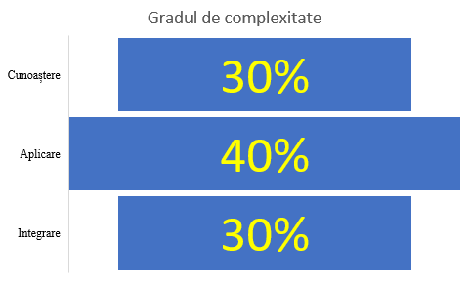
Testele valide, conform gradului de complexitate

Slide 37
Tabelul “Domenii cognitive –competenţe-obiective de evaluare”
Competențe/Unități de competență | Cunoaștere și înțelegere | Aplicare | Integrare | Total
2.1 | Să descrie ..., completând spațiul cu .... 1item | Să clasifice proprietățile..., conform cerințelor din desen. 1item | Să compare două grafice ale funțiilor după anumite criterii. 1item | 3 itemi
2.4 | Să identifice ...., analizând Tabelul propus. 1item | Să aplice proprietățile de asemănare la rezolvarea exercițiilor propuse. 2 itemi | Să rezolve problema din cotidian. 1item | 4 itemi
2.5 |  | Să rezolve sisitemul de ecuații folosind metoda substituției. 1item |  | 1 item
Total | 30% 2 itemi | 40% 4 itemi | 30% 2 itemi | 100% 8 itemi

Slide 38
Instrucţiuni cu privire la baremul de corectare
1. Baremul de corectare include cinci coloane:
Numărul itemului;
Scorul maxim acordat pentru acest item;
Variantele acceptabile de răspuns corect;
Punctajul acordat pentru fiecare element al răspunsului corect;
La observaţii sunt oferite explicaţii adăugătoare privind răspunsurile acceptabile ale elevilor.
2. La elaborarea baremului de corectare se va ţine cont de următoarele:
Să fie uşor de înţeles şi de aplicat;
Să specifice în mod clar care răspunsuri sunt acceptate şi care nu sunt acceptate;
Să nu permită aprecieri contradictorii ale aceluiaşi răspuns;
Să nu fie discutabile din punct de vedere al adevărului ştiinţific variantele de răspuns;
Să specifice numărul de puncte acordat pentru fiecare răspuns integral sau parţial;
Să nu fie utilizate punctaje parţiale, cum ar fi, spre exemplu, jumătăţi de punct;
Se va acorda punctaj integral dacă elevul a dat un răspuns corect din punct de vedere ştiinţific, dar care nu a fost menţionat în baremul de corectare

Slide 39
Schema de convertire a punctelor în note

Slide 40
Harta tehnologică de elaborare a testului sumativ
Profesorul:
1. va selecta temele, conținuturile conform planificării tematico-calendaristice și curriculumului, care vor fi supuse testării;
2. va formula obiectivele de evaluare în corelare cu unitățile de competențe/competențelor specifice supuse evaluării;
3. va elabora Tabelul de corelare, la dorință se poate și Matricea de specificații a testului;
4. va compune/alege itemi de diferite tipuri în corelare cu obiectivele de evaluare formulate;
5. va rezolva testul elaborat pentru a determina dacă elevii vor putea să-l rezolve în perioada respectivă de timp; în urma acestei activități, profesorul va corecta testul;
6. va elabora Baremul de corectare;
7. va elabora Schema de convertire a punctelor în note;
8. va realiza administrarea testului ce include:
a) aprobarea testului și a baremelor respective la ședința comisiei metodice;
b) aprobarea testului și a baremelor respective de către administrația gimnaziului/liceului;
c) editarea testului pentru fiecare elev care va fi supus testării.

Slide 41
TEST SUMATIV
Clasa VIII. Capitolul „Numere reale. Recapitulare și completări„
Unitățile de competențe supuse evaluării:
1.3. Ordonarea, compararea şi reprezentarea numerelor reale pe axă.
1.4. Aplicarea modulului numărului real și a proprietăților acestuia în diverse situații.
1.5. Alegerea formei de reprezentare a unui număr real şi utilizarea de algoritmi pentru optimizarea calculului cu numere reale.
1.6. Operarea cu numere reale pentru efectuarea calculelor cu numere reale în diverse contexte, utilizând proprietățile operațiilor studiate și a semnificațiilor parantezelor.
1.8. Investigarea valorii de adevăr a unei afirmaţii, propoziţii cu numere reale, inclusiv cu ajutorul exemplelor, contraexemplelor.
1.9. Justificarea unui demers sau rezultat obţinut sau indicat cu numere reale, recurgând la argumentări, demonstraţii.

Slide 42
Obiectivele de evaluare: Elevii vor demonstra că sunt capabili:
OE1 – să investigheze valoarea de adevăr a unei propoziții cu numere reale;
OE2 – să compare două numere reale date;
OE3 – să ordoneze numere reale;
OE4 – să aplice proprietățile modulului numărului real pentru optimizarea calculelor cu numere reale;
OE5 – să utilizeze algoritmi pentru optimizarea calculului cu numere reale;
OE6 – să aplice proprietățile puterilor cu exponent întreg și ale radicalilor la efectuarea calculelor cu numere reale;
OE7 – să justifice un rezultat matematic obținut, utilizând argumentări.

Slide 43
Matricea de specificații (Varianta I)

Slide 44
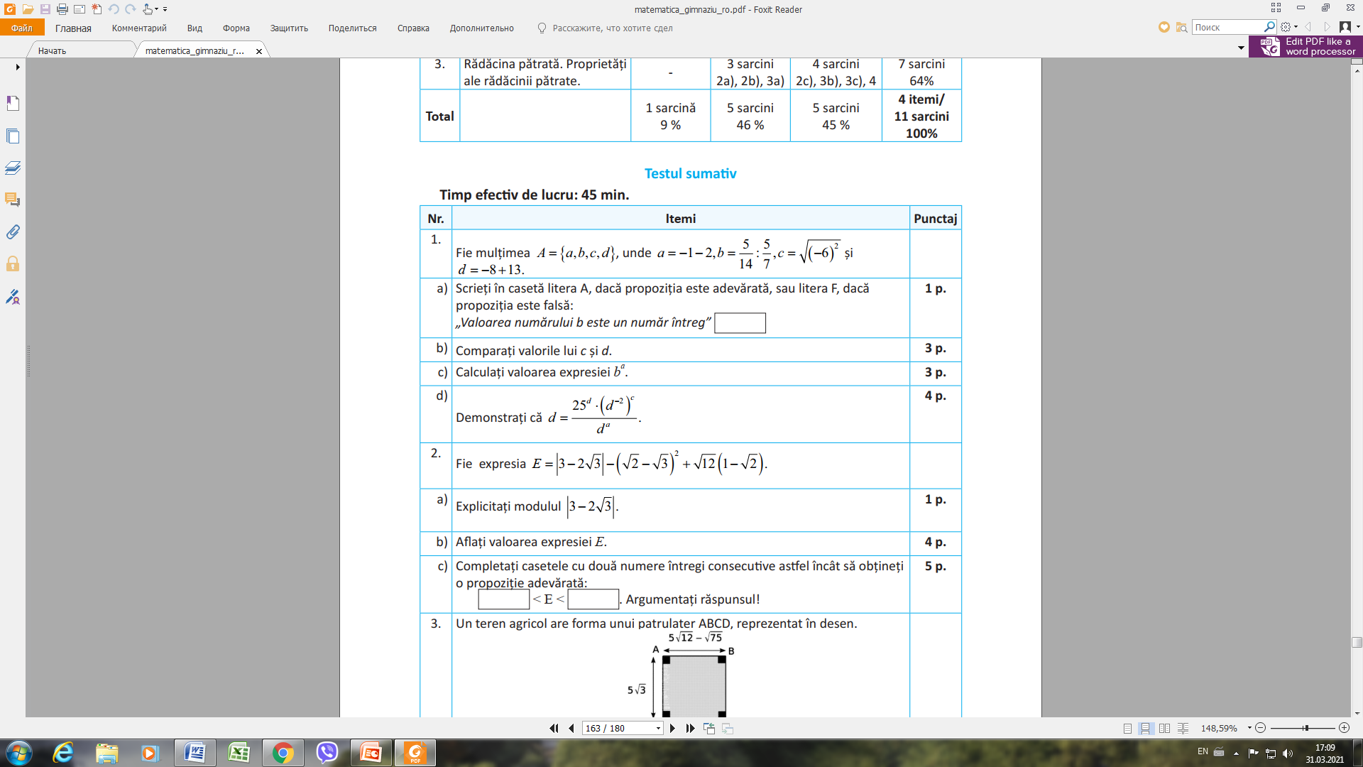
Testul sumativ
Timp efectiv de lucru: 45 min.

Slide 46
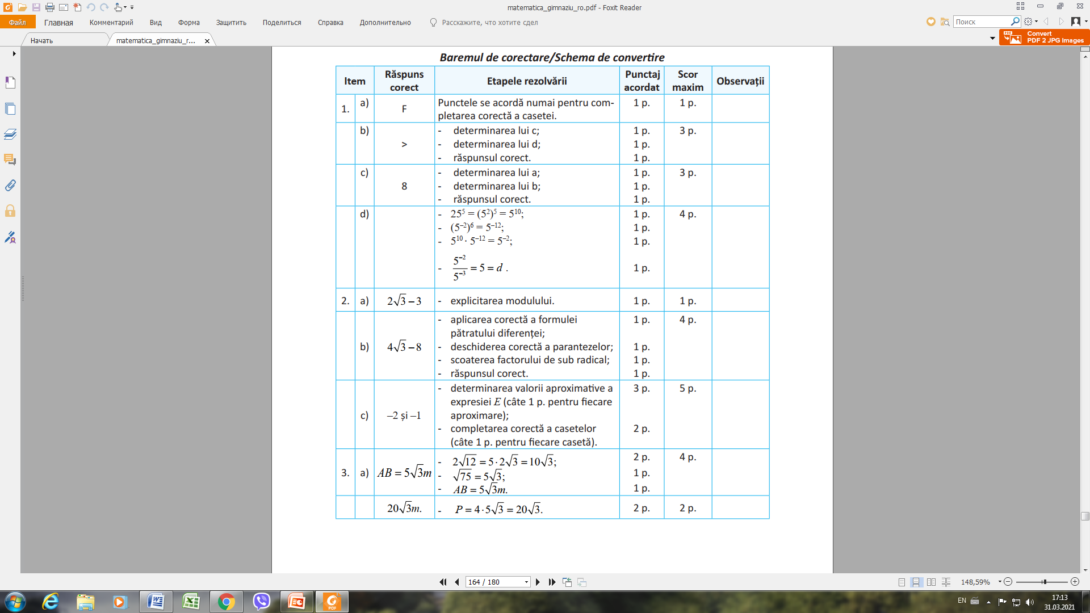
Baremul de corectare

Slide 47
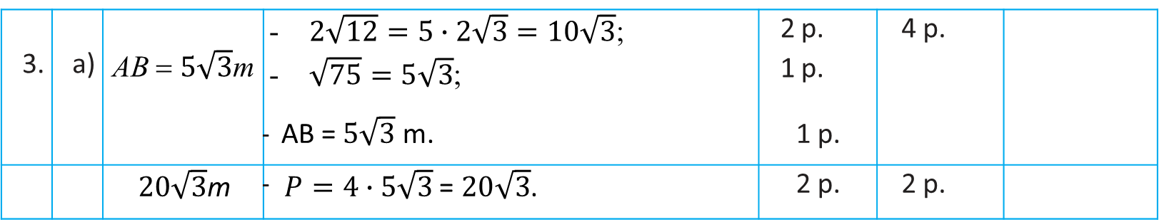
3. | a) | AB = $5\sqrt{3}$m | - - | $2\sqrt{12}=5∙2\sqrt{3}=10\sqrt{3}$; $\sqrt{75}=5\sqrt{3}$; |  | 2 p. 1 p. | 4 p.
 |  |  | - | AB = $5\sqrt{3}$ m. |  | 1 p.
 |  | $20\sqrt{3}$m | - | $P=4∙5\sqrt{3}$ = $20\sqrt{3}$. |  | 2 p. | 2 p.
 | b) | 1,275 kg | calcularea ariei suprafeței laterale a terenului: 75 m²; determinarea cantității necesare de semințe de trifoi în grame: 1275 g; transformarea cantității de semințe de trifoi în kg. | 1 p. 1 p. 1 p. | 3 p.
4. |  | 2,275·10^{–24} | - Transformarea corectă a vitezei în m/s; calcularea impulsului; scrierea răspunsului în forma a · 10^{n}, unde 1 < a < 10, iar n ∈ Z. | 2 p. 2 p. 2 p. | 6 p.
Total puncte |  |  |  |  | 36 p.

Slide 48
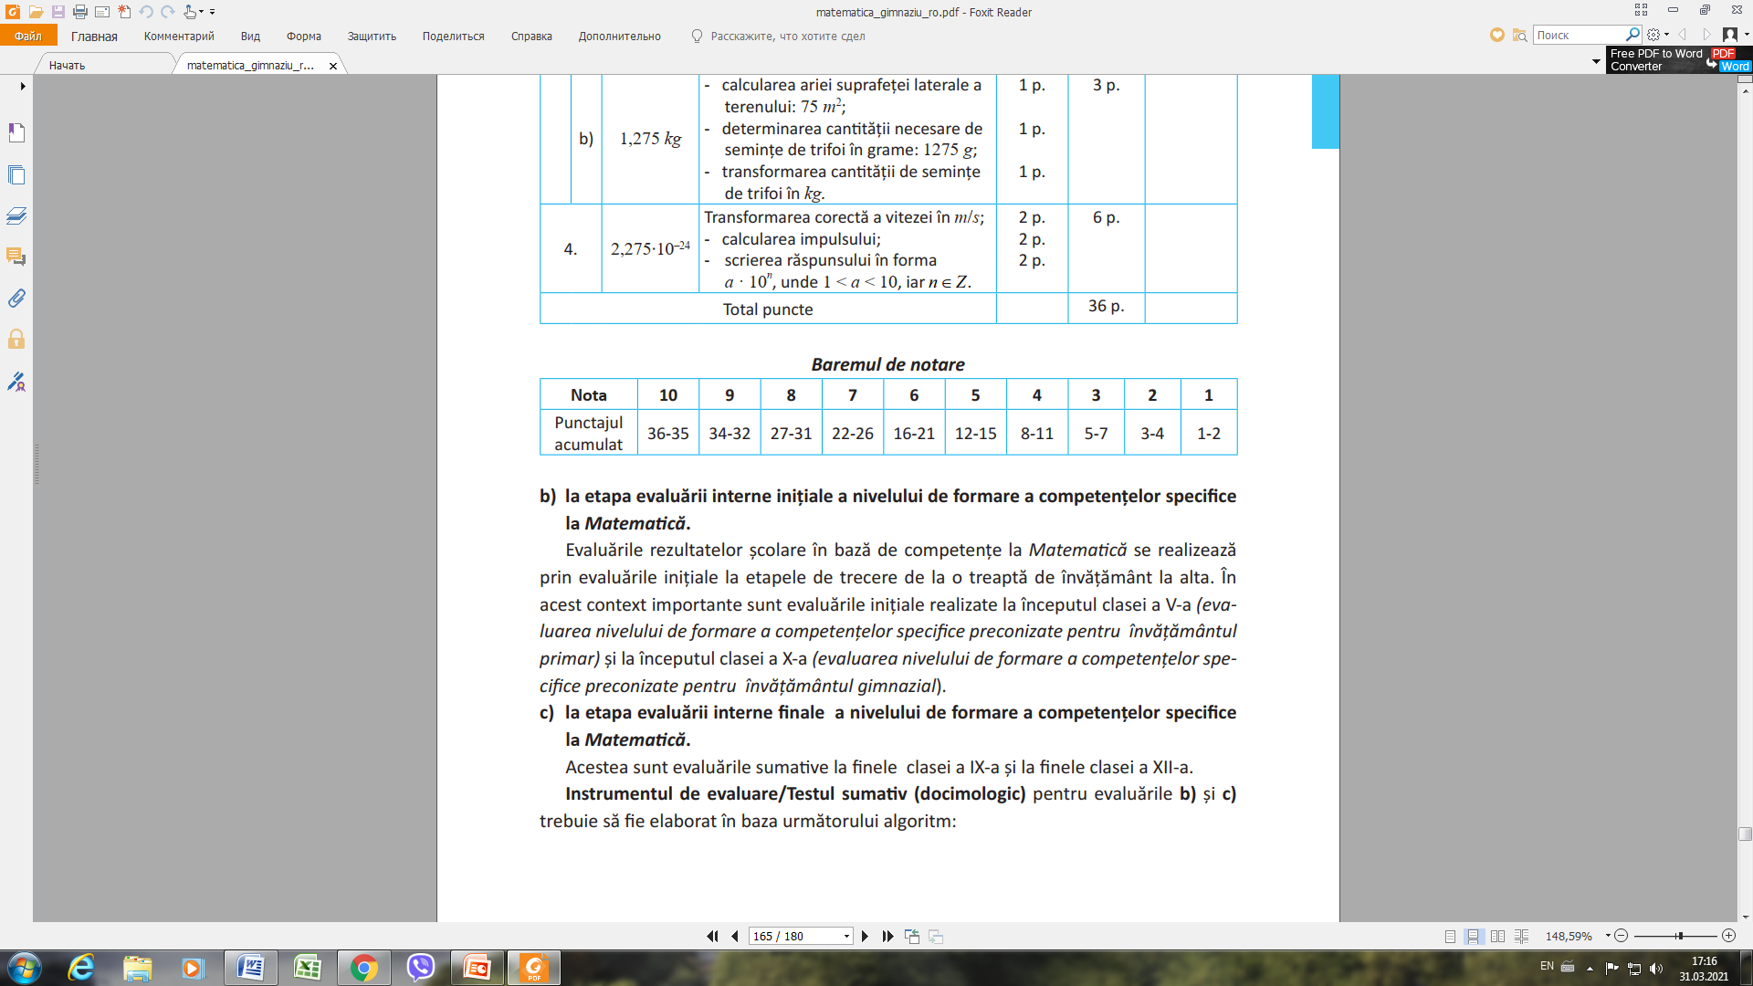
Schema de convertire a punctelor în note

Slide 49
Caracteristicile actuale ale conceptului de evaluare pot fi sintetizate astfel:
evaluarea şcolară nu este decât un mijloc în slujba progresului elevului, nu un scop în sine;
evaluarea trebuie să fie în slujba procesului educativ şi integrată acestuia;
evaluarea trebuie să aprecieze înainte de toate drumul parcurs de elevi: progres/regres;
evaluarea trebuie să stimuleze activitatea elevului şi să faciliteze progresul său;
pentru a fi corect, profesorul trebuie să fie neutru şi obiectiv pe cât posibil;
a evalua un elev înseamnă a-i transmite informaţii utile;
evaluarea trebuie să-l ajute pe elev;
evaluarea trebuie să se facă în folosul copilului; ea trebuie să-l ajute să-şi construiască viitorul;
evaluarea trebuie să se adreseze unei fiinţe în devenire care nu a încheiat procesul de dezvoltare;

Slide 50

Factorii perturbatori/erori de evaluare școlară
Surse de erori în evaluarea didactică
În apreciere și notare există o serie de distorsiuni datorită unor efecte perturbatoare sau factorilor de personalitate care țin atât de profesor cât și de elev. Evaluarea defectuoasă poate cunoaște mai multe ipostaze:

Slide 51
Notarea strategică
Practicată la începutul activității pentru a ține elevii sub control, sub amenințarea notelor slabe sau a nepromovării.
Notarea sancțiune
Care nu are nimic de-a face cu achizițiile sau performanțele elevilor ci cu anumite atitudini considerate neacceptabile;
Notarea etichetă
Prin notarea pe termen lung după aceleași păreri favorabile/
nefavorabile, sau în concordanță cu celelalte note alele elevului.

Slide 52
Instrumentele de evaluare pentru evaluarea sumativă include:
  Tabelul de corelare dintre: competențe specifice- unități de competență - obiective de evaluare- itemi - gradul de complexitate – punctaj;
  Testul de evaluare sumativ;
  Baremul de corectare;
  Schema de convertire a punctelor în note.

Slide 53
REGULILE UNEI EVALUARI EFICIENTE
Construiţi o imagine pozitivă despre evaluare!
Evaluarea nu trebuie asociată cu eşecul, sancţiunea sau controlul, ci cu posibilitatea de reflectare asupra rezultatelor, cu formarea unei imagini cât mai corecte despre sine,
Nu utilizaţi evaluarea pentru alte scopuri decât cele pentru care este ea proiectata!
Evaluarea de orice fel nu trebuie sa pedepsească, ci să stimuleze pentru etapa următoare a învăţării!
Evaluarea trebuie proiectata cu scopul judecării stadiului de dezvoltare a achiziţiilor individului.
Nu generalizaţi datele obţinute în urma aplicării unei probe nestandardizate pentru că această generalizare poate produce multe erori de interpretare.
Elevul nu trebuie să învețe pentru a fi evaluat ci trebuie să fie evaluat pentru a învăța mai bine.

Slide 54
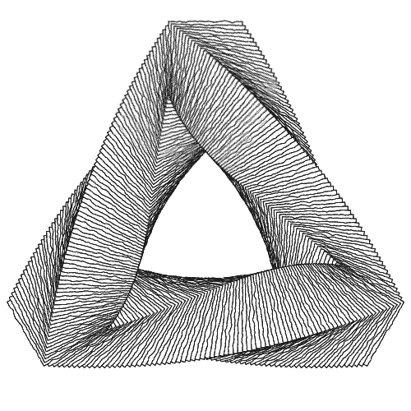
Vă mulțumesc pentru atenție!

